Slide 1

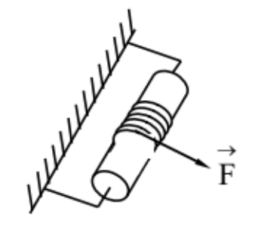

Slide 2


Slide 3
Основи МКТ.
Газові закони

Slide 8


Slide 9


